Slide 1
Chapitre 2
Les achats: les contributions attendues

Slide 2

1 – La contribution financière
2 – La création de valeur
3 – La démarche RSE
4 – Risk Management
5 – L’innovation
Contenu
Menu
du jour!
Notes:
2
Définitions
On appelle « achats » l’ensemble des biens, équipements, services et prestations ...
- nécessaires au fonctionnement de toute entreprise,
- ou entrant dans les produits ou services qu’elle produit et vend.
Fonction Achats : fonction responsable de l'acquisition des biens ou services. Cette mission doit s'exécuter dans le respect des points suivants :
- niveau de qualité attendu et exigé
- livraison des quantités souhaitées dans les délais attendus
- obtention des meilleures conditions économiques, de service et de
sécurité d'approvisionnement
Sa première mission est de rechercher et de sélectionner les fournisseurs aptes à satisfaire les exigences qui viennent d’être énoncées. Il s’agit de gérer le panel fournisseurs, c’est-à-dire les fournisseurs avec lesquels on veut travailler.
Il s’agit ensuite de passer des contrats de fournitures avec les fournisseurs. Bien souvent, ce sont des négociations annuelles qui définissent les quantités globales, les prix et les exigences en termes de qualité et de logistique.
Fonction Approvisionnement : fonction responsable de l’exécution opérationnelle de l’achat, qui est en charge de la planification et de la gestion des flux physiques entre l’entreprise et ses fournisseurs, incluant les problématiques de passations de commandes, de stocks, de magasinage et de transport à l’interface avec les fournisseurs.
En ce sens, l’Approvisionnement est focalisé sur la gestion opérationnelle de la supply chain amont.
Les besoins de produits à approvisionner sont issus soit de la gestion des stocks (point de commande ou réapprovisionnement périodique) soit de la procédure MRP.
La fonction Approvisionnement est souvent confiée à la direction Supply Chain, si elle existe,
Achats et Approvisionnements sont DIFFERENTS mais COMPLEMENTAIRES.
Le Coût Total d’Acquisition cumule les coûts des deux domaines.
Par ailleurs, on notera que les Achats s’exercent sur deux horizons : à long et moyen termes, pour la définition d’une stratégie d’achat et, à court terme, pour l’optimisation de la gestion opérationnelle.

Slide 3

1- La contribution financière
Notes:
Tout d’abord, il faut comprendre que les dépenses achats représentent une masse financière très importante dans les entreprises. Dans les entreprises industrielles, les dépenses achats représentent entre 70 à 85% du chiffre d’affaires réalisé. Bien sûr, il s’agit de l’ensemble des achats (directs et indirects, CAPEX et OPEX).
Dans la grande distribution où le core business est « acheter pour vendre », les dépenses achats équivalent à environ 85% du chiffre d’affaires.
Dans les entreprises tertiaires (banques, assurances, …) l’ensemble des dépenses achat représente entre 50 et 60% du chiffre d’affaires.
Les entreprises du luxe, qui ont longtemps ignorer l’importance de la fonction achat, les dépenses achats représentent environ 40% du chiffre d’affaires.
Enfin, dans le monde hospitalier où la première dépense est celle liée aux salariés, les dépenses achat concernent 35% du budget.
L’impact des dépenses achat s’accentue avec la tendance à l’externalisation (outsourcing) des activités non stratégiques. Le mouvement consistant à « faire-faire » plutôt que « faire » permet de transformer les coûts fixes en coûts variables.
Toutes les dépenses achat ne sont pas gérées par l’équipe achat. Dans toutes les entreprises nous retrouvons de Maverick spends, à savoir de dépenses achats qui ne sont pas sous le contrôle de la direction achat
Dans les entreprises à forte maturité achat, les achats « sous contrôle » (gérés par la direction des achats correspond au moins à 90% des dépenses.

Slide 4
La contribution financière
Nous pouvons constater que les achats impactent fortement la marge brute des entreprises :
Service
Chiffre d’affaires
-
Achats
=
Marge brute
Notes:
La marge brute est calculée de la façon suivante : chiffre d’affaires – dépenses achat
Ainsi, pour augmenter la marge brute, il y a deux solutions :
La première solution est d’augmenter le CA en conservant constant le % des dépenses achat. Dans un environnement de plus en plus concurrentiel, il est souvent difficile pour les entreprises de gagner plus 10% sur le CA.
La deuxième solution consiste à maintenir le chiffre d’affaires constant et optimiser le montant des achats.
Des études concrètes montrent que pour augmenter la marge brute avec un montant des achats constants, il faut réaliser plus 10% de CA. En optimisant les achats pour obtenir les mêmes résultats, il faut réaliser 1% d’économies (savings).
Le levier achat devient ainsi clé dans un contexte où les parties prenantes (surtout l’actionnariat) exige une rentabilité accrue pour continuer à soutenir l’entreprise.
La recherche d’économies est l’ADN de la fonction achat. Mais, cela n’implique pas un comportement de cost killing qui peut avoir des effets pervers à moyen et long termes.
En outre, la notion de savings n’est pas unique. Selon les entreprises, on ne mesure pas de la même façon. Il n’y a pas une manière « scientifique » pour mesurer les économies dégagées. Il s’agit d’un « construit » organisationnel élaboré souvent en concertation avec le contrôle de gestion qui déterminera comment mesurer les économies faites. Nous reviendrons plus en détail sur ce point dans le chapitre sur la mesure de la performance achat.
Il ne faut pas oublier qu’en fonction des économies réalisées, l’équipe achat touchera la partie variable de sa rémunération (primes sur objectifs).
En outre, les performances achats sont souvent mesurées dans une logique BBZ (Budget à base zéro).Cela signifie que tous les ans, les compteurs sont mis à 0. Le dernier prix d’achat deviendra ainsi le référentiel pour mesurer les économies réalisées.

Slide 5
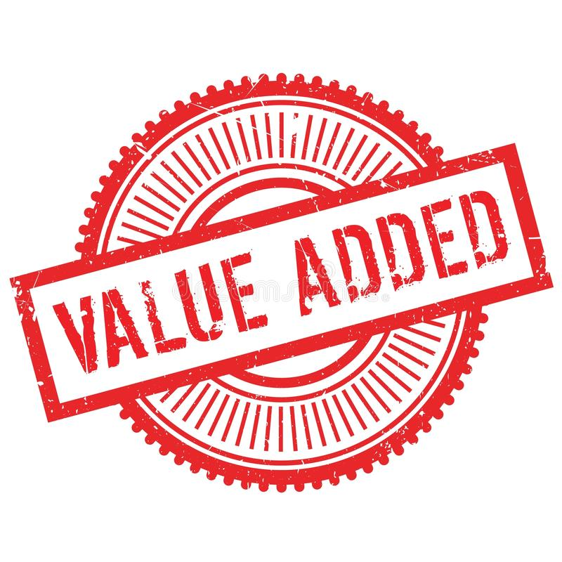
2- Mesurer la création de valeur
Notes:
Dans les structures les plus matures en termes d’achat, la contribution financière peut être aussi analysée par la création de valeur apportée par les acheteurs.
Cette démarche doit être plus rigoureuse que la mesure habituelle des achats en termes d’économies apportées (savings).
Par exemple, dans un hôpital qui décide d’investir 2 millions d’euros pour acquérir le robot Da Vinci destiné à aider les chirurgiens dans les interventions les plus délicates. A ce prix d’achat proposé par le constructeur Intuitive Surgical, il faut ajouter les coûts associés (maintenance, consommable, formation des utilisateurs, installation). Le TCO (total cost of ownership) avoisinant les 2,5 millions d’euros la première année.
Comment mesurer la création de valeur ? Certes, ce robot permet d’effectuer des interventions qui seraient difficiles voire non réalisables en cœlioscopie (technique chirurgicale qui permet d’opérer à l’intérieur du ventre en ne faisant que des petites incisions). Donc, la valeur serait déjà le nombre de vies de patients guéris grâce à cette intervention. Mais, il est difficile d’attribuer une valeur à la vie d’un individu. Cette valeur créée n’est donc pas « mesurable » même si elle est réelle.
Il est néanmoins possible d’évaluer en termes quantitatifs le chiffre d’affaires (coût de l’intervention et soins post-opératoires) généré par le nombre de patients qui pourront être traités par ce procédé. A cela peut s’ajouter la réduction du temps de l’intervention de l’équipe médicale. On sait que l’utilisation de ce robot chirurgical peut réduire jusqu’à 30% le temps consacré par l’équipe médicale.
.

Slide 6

Mesurer la création de valeur
Notes:
Le calcul de la valeur ajoutée serait donc la comparaison du coût global sur la durée de l’investissement (un robot est amorti en moyenne au bout de 10 ans) avec le nombre estimé sur 10 ans des patients qui pourront être prise en charge (recettes) et la réduction de 30% des coûts sur 10 ans sur chaque acte chirurgical fait à l’aide de ce robot. La différence, si positive, exprime la valeur créée par l’achat.
Cette façon de mesurer la contribution des achats permet à la fonction de sortir de son stéréotype de cost killer dans les organisations. Cependant, cette démarche est exigeante et demande une parfaite anticipation du TCO sur une période qui peut être longue et la capacité à mesurer les effets positifs de cet achat sur l’efficience des opérations.

Slide 7
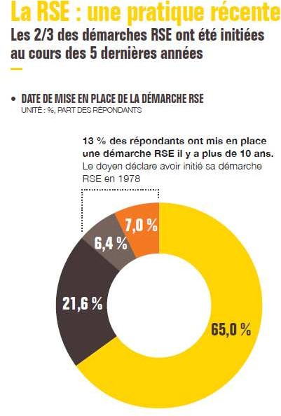


3 - La contribution RSE
(responsabilité sociale et environnementale)
Service
Notes:
La prise en compte des problématiques liées au développement durable constitue un vrai enjeu de ce début du siècle et devient incontournable pour tous les dirigeants, et en particulier des managers achat et de la fonction Supply Chain.
La prise en compte de critères RSE (responsabilité sociale, sociétale et environnementale) dans le choix des fournisseurs et l’analyse des offres est passée d’une démarche volontariste à une démarche coercitive imposée par les lois au sein de l’Union Européenne mais aussi aux Etats-Unis. Peu à peu, cette nouvelle responsabilité s’élargit au niveau mondial.
La déclaration de performance extra-financière (ancien rapport RSE), issue d’une directive européenne, a été transcrite en droit français par l’Ordonnance 2017-1180 du 19 juillet et le décret 2017-1265 du 9 août 2017.
Appelé aussi reporting ESG ou reporting RSE, ce rapport est un document servant à communiquer sur les implications sociales, environnementales, sociétales de ses activités ainsi que sur son mode de gouvernance selon le ministère de la transition écologique.
Ce rapport est obligatoire pour les sociétés cotées, ayant plus de 500 salariés, et un bilan supérieur à 20 millions d’euros, ou un chiffre d’affaires supérieur à 40 millions d’euros.
Sont aussi concernées les sociétés non cotées de plus de 500 salariés, et ayant un bilan ou un chiffre d’affaires supérieur à 100 millions d’euros
Les entreprises qui ne sont pas soumises à cette obligation peuvent le faire volontairement. Cela contribuera à développer ler réputation et leur image auprès de ses partenaires et clients.
La responsabilité sociétale des entreprises (RSE) est la prise en compte par celles-ci, des préoccupations sociales et environnementales dans leurs activités et dans leurs interactions avec les autres acteurs, appelés parties prenantes.

Slide 8
Des repères-clé
1968
1987
1992
2002
2005
2015
Fondation du
Club de Rome
Rapport Bruntland *
Conférence de Rio
Le Sommet de Johannesburg
Protocole de Kyoto
COP 21
3ème conférence de l'ONU sur le climat. Le protocole de Kyoto prévoit une diminution des gaz à effet de serre (GES) de 3 % entre 2008 et 2012. En 2005, il est ratifié par 55 pays.
Commission de l'ONU,
« Notre avenir à tous ». Lancement formel du concept de Développement durable
Travail sur les limites de la croissance dues à la pollution et à la pénurie des ressources naturelles.
Sommet « Planète Terre » sur l'environnement et le développement. Lancement des Agendas 21, programmes pour le développement durable au niveau des communautés territoriales.
Constat d’une aggravation de la situation environnementale et humaine, en particulier pour les pays en développement
Le texte fixe pour objectif de limiter le réchauffement climatique à moins de 2 degré, en visant la barre des 1,5 degré
* Mme Gro Harlem BRUNTLAND, Présidente de la Commission mondiale pour l'environnement et le développement
Notes:
1968, le Club de Rome, face à la surexploitation des ressources naturelles et à la croissance démographique, cherche à inventer une nouvelle vision de la croissance.
1987, le rapport Brundtland, de la Commission mondiale sur l’environnement et le développement officialise le terme de développement durable à travers le rapport de Mme Gro Harlem Brundtland, ex-chef du gouvernement de Norvège. Ce rapport introduit une rupture fondatrice dans la conception des gouvernements sur les relations entre l’environnement et les politiques publiques. Depuis cette date, le concept de développement durable a été adopté et repris dans le monde entier.
1992, sommet de la Terre à Rio, le sommet de la Terre de Rio en 1992 est un tournant décisif. En présence de milliers d’associations, 173 États consacrent le terme de développement durable et signent un programme d’actions pour le XXIe siècle : l’Agenda 21. Ce programme fait autorité et inspire encore les grandes lignes des politiques de développement durable.
2002, le Sommet de Johannesburg, dix ans après Rio, s’est tenu le 4 septembre 2002 le sommet mondial pour le développement durable à Johannesburg. Il renouvelle l’engagement pour les principes de Rio et fait le constat d’une aggravation de la situation environnementale et humaine, en particulier pour les pays en développement. Le Sommet marque aussi l’implication grandissante des industriels et de la société civile dans le processus.
2005, ratification du protocole de Kyoto, la question du changement climatique prend alors une importance grandissante parmi les thèmes du développement durable. Avec l’objectif d’un droit international de l’environnement entrent en jeu, les questions de respect des engagements des différentes parties et des sanctions à appliquer en cas de non-respect. Cette question entoure aussi le protocole de Kyoto. On parlera d’un mécanisme d’« observance », c’est-à-dire de « contrôle du respect des engagements et de sanction du non-respect ».
2015, 21 COP en France, l’accord est plus ambitieux que l’objectif initial de la COP21, qui visait à contenir le réchauffement sous le seuil des 2 degrés. Il prévoit de le maintenir « bien en dessous de 2 degrés par rapport aux niveaux préindustriels » et de « poursuivre les efforts pour limiter la hausse des températures à 1,5 degré ». Et ce « en reconnaissant que cela réduirait significativement les risques et impacts du changement climatique. »
8

Slide 9
Les trois piliers du développement durable
Social
Environne-
mental
Économique
Vivable
Équitable
Durable
Viable
Un développement qui répond aux besoins des générations présentes sans compromettre les besoins des générations futures. Rapport Bruntland (1987)
Notes:
Les 3 piliers du développement durable : le développement durable ne se réduit pas à la protection de l’environnement !
En effet, le développement durable est fondé sur trois piliers, trois composantes interdépendantes :
- La dimension environnementale ;
- La dimension sociale ;
- La dimension économique .
Le rapport Brundtland en 1987 définit le développement durable comme « un développement qui répond aux besoins du présent sans compromettre la capacité des générations futures à répondre aux leurs. » Le développement durable doit être à la fois économiquement efficace, socialement équitable et écologiquement tolérable. Le social doit être un objectif, l’économie un moyen et l’environnement une condition.
Le développement est « durable » s’il est conçu de manière à en assurer la pérennité du bénéfice pour les générations futures.
Préserver, améliorer et valoriser l’environnement et les ressources naturelles sur le long terme, en maintenant les grands équilibres écologiques, en réduisant les risques et en prévenant les impacts environnementaux.
Satisfaire les besoins humains et répondre à un objectif d’équité sociale, en favorisant la participation de tous les groupes sociaux sur les questions de santé, logement, consommation, éducation, emploi, culture...
Développer la croissance et l’efficacité économique, à travers des modes de production et de consommation durables.
Ainsi, l’achat responsable correspond à tout achat intégrant dans un esprit d’équilibre entre les parties prenantes des exigences, spécifications et critères en faveur de la protection de la mise en valeur de l’environnement, du progrès social et du développement économique.
9

Slide 10
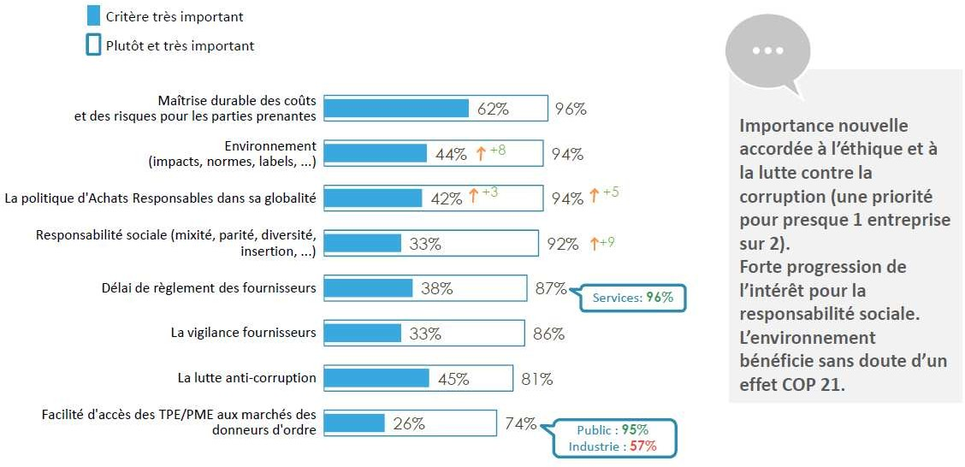
Achats RSE
Notes:
Dans le volet social, plusieurs actions sont mises en place dans les entreprises qui s’engagent dans une véritable politique RSE. Ainsi, la prise en compte des risques psychologiques induits par l’ambiance de travail (stress, burnout, harcèlement), la participation des salariés aux fruits du résultat de l’entreprise ou encore le télétravail sont des exemples qui illustrent cette nouvelle conception du management. En ce qui concerne le télétravail, la crise COVID 19 a accéléré cette nouvelle organisation hybride du travail (mélange de présentiel et distanciel). Par ailleurs, l’empowerment est aussi un autre levier activé dans les entreprises soucieuses d’une démarche RSE. Il s’agit de transférer une partie du pouvoir décisionnel aux opérationnels, aux salariés qui sont les plus proches du problème rencontré.
Au niveau sociétal, par exemple, l’orientation de la politique « achat locaux » dans un souci non seulement de réduire le circuit de distribution mais aussi de maintenir et développer l’activité locale, créatrice d’emplois. Dans certains appels d’offres, les entreprises n’hésitent pas à exiger qu’une partie de la fabrication ou du service fourni soit confié à des structures employant du personnel en réinsertion professionnelle (handicapés, demandeurs d’emploi ou encore des anciens prisonniers).
La diversité est aussi un autre critère RSE du volet sociétal très souvent utilisé par les entreprises. Elle concerne l’équilibre hommes/femmes dans les organisations, l’intégration des individus issus des cultures différentes,…
10

Slide 11
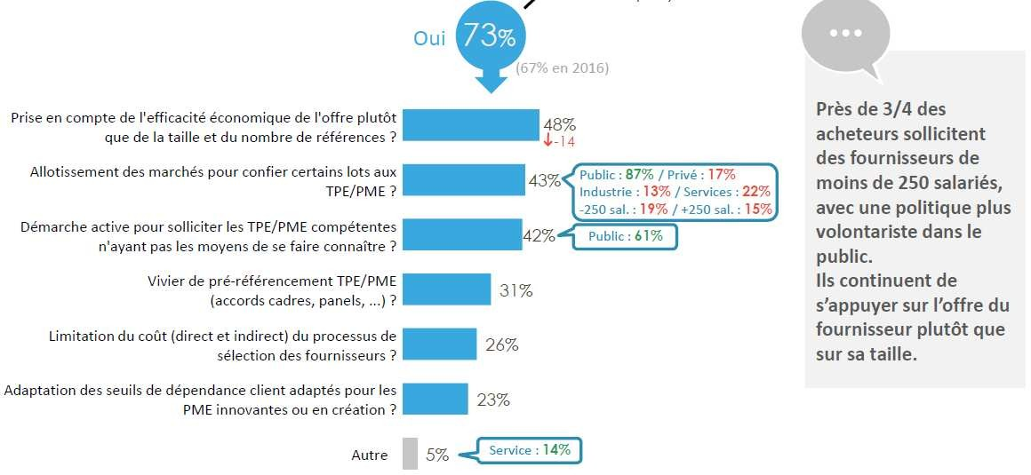
Achats RSE
Prise en compte de la taille des fournisseurs PME
Notes:
Concernant le volet environnement, il convient de rappeler que dans les achats, ces critères doivent être étroitement associés au marché en question. Par exemple, quand la consultation achat porte sur l’achat de prestations de conseil, il est peu pertinent (voir pas de tout) de prendre en compte la réduction de la consommation d’eau et d’énergie.
La décarbonation est aujourd’hui une variable clé dans la démarche RSE. Il s’agit de l’ensemble de mesures prises afin de réduire l’empreinte carbone (émissions de gaz à effet de serre, dioxyde de carbone (CO2) et méthane (CH4) qui impactent de façon négative les effets de changement du climat.
Un autre élément clé de la démarche RSE est le respect des délais de paiement fournisseurs.

Slide 12


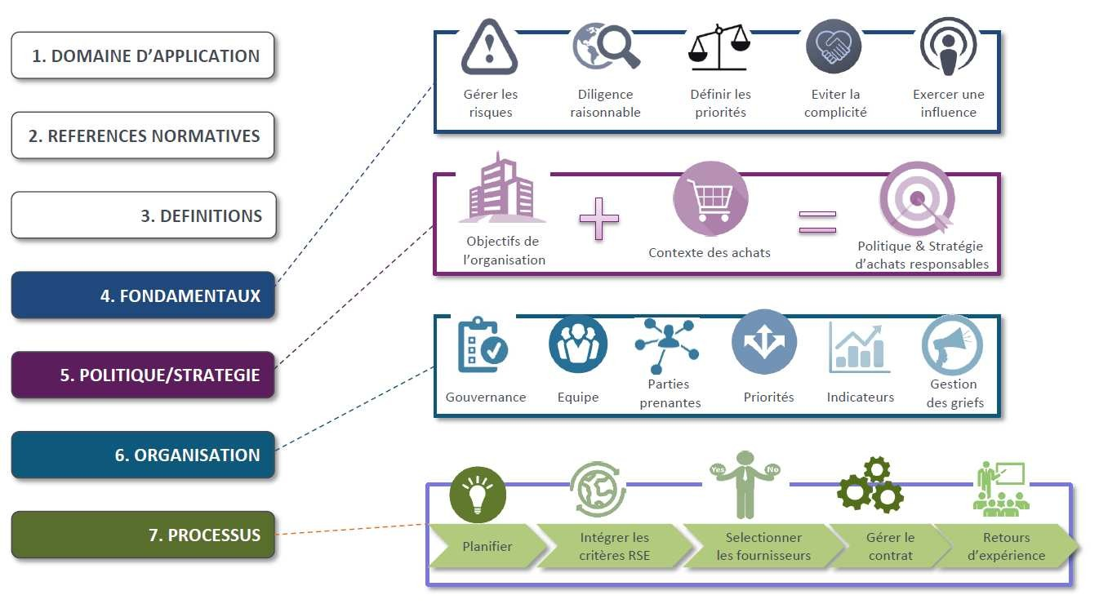
Normes et labels
Prise en compte de la taille des fournisseurs PME
Notes:
Les entreprises se lancent dans les labellisations et certifications qui prouvent leurs efforts dans ce domaine.
Le label Relations Fournisseurs et Achats Responsables du Ministère de l’économie et des Finances français, vise à inciter les entreprises à obtenir ce label (audits par des organismes indépendants) qui atteste que le process achat dans l’entreprise intègre les critères RSE. Il s’agit dans d’un label de virtuosité RSE.
La norme NFX 50-135 de l’AFNOR, achats responsables. L’AFNOR est l’Association Française de Normalisation qui a publié des recommandations permettant aux entreprises de s’aligner sur les meilleures pratiques d’achats responsables. Cette norme ne donne pas droit à une certification mais son respect atteste que l’entreprise intègre une démarche d’achats responsables.
La norme internationale Achats Responsables ISO 20 400: cette norme internationale a été votée en 2017 par 52 pays qui représentent 65% de la population mondiale, 85% du PIB mondial et 73% des émissions CO2 mondiales. Cette norme (contrairement aux autres normes ISO telles que ISO 9001) ne propose pas une certification. Il s’agit d’un guide permettant aux entreprise d’élaborer des politiques et stratégies achat qui prennent en compte la RSE.
En outre, cette norme est directement liée à d’autres normes déjà existantes, telles que ISO 14001 (management de l’environnement), ISO 26000 (responsabilité sociétale), ISO 31000 (management des risques) ou encore ISO/PC 278 (management anti corruption). Elle vient donc concentrer en un seul référentiel des normes qui étaient alors diverses et éparpillées.

Slide 13


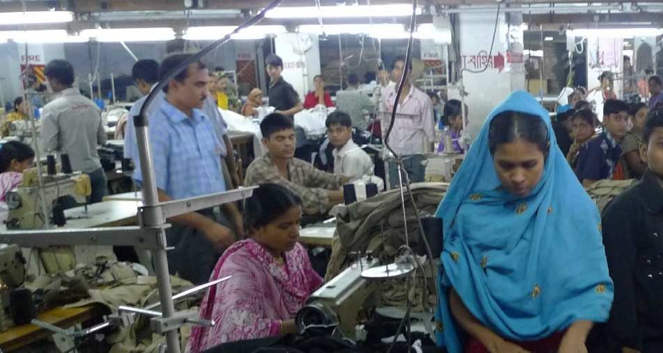



Achats RSE
Notes:
Depuis une vingtaine d’années, les scandales liés à des supply chains peu vertueuses et peu robustes se sont multipliés.
En 1996, Nike était pointé comme une entreprise peu soucieuse du respect de la RSE. L’entreprse faisait appel à un sous-traitant qui utilisait le travail des enfants. En 2010, Foxconn, grand sous-traitant taiwanais pour les géants des télécoms, était pointé du doigt par ses pratiques managériales poussant les salariés à se suicider. En 2015, le groupe Nestlé est accusé d’utiliser l’esclavage dans les pêcheries en Thaïlande. En 2013, l’incendie de l’usine Rana Plaza au Bangladesh, grand sous-traitants pour les industries et distributeurs du textile en Europe. Plus récemment, un grand sous-traitant Indien de Nike, HM, Zara et autres a été accusé de ne pas payer le salaire minimum à ses ouvriers. Tous ces comportements peu vertueux peuvent toucher durablement la réputation des entreprises donneuses d’ordre.
En France, en 2012, l’obligation de vigilance (loi Sapin 1) oblige les entreprises à mieux sélectionner, accompagner et contrôler son réseau supply chain de fournisseurs et sous-traitants. En 2017, cette loi est devenue Sapin 2 et cette obligation est devenu un devoir. Ainsi, les entreprises acheteuses ont la responsabilité de tout écart de comportement d’un fournisseur ou sous-traitant dans les domaines des pratiques de corruption, de non-respect de l’environnement ou de droit humains. En cas de contravention à ce devoir, des peines pécuniaires (amendes) mais aussi pénales sont prévues.

Slide 14
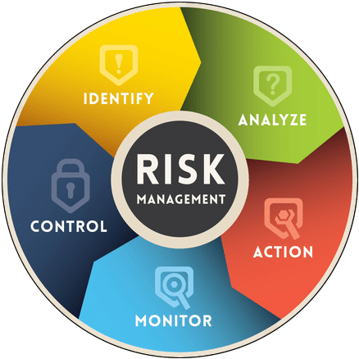
4 - Manager les risques
Notes:
Le risk management ou gestion des risques est une discipline à part entière qui vise à identifier, évaluer et hiérarchiser les risques encourus par une organisation.
Le management des achats est un domaine générateur de forts risques pour les entreprises, tant au niveau interne qu’externe.
La direction des achats doit de plus en plus contribuer à la gestion des risques en adoptant une démarche professionnelle dans ce domaine. En effet, les risques liés aux achats peuvent compromettre l’efficacité, l’efficience et la réputation de l’entreprise.
Les risques achats peuvent être d’origine interne à l’organisation. Par exemple, les risques d’une mauvaise définition du besoin, les risques de corruption ou encore les risques liés à de procédures achats peu robustes.
Les risques externes sont plus importants. Ils peuvent être liés au choix du produit, au choix d’un marché fournisseur ou encore au choix du fournisseur.
Les risques associés au choix du produit sont divers : niveau de qualité insuffisant, spécificités techniques particulières qui peuvent engendrer une forte dépendance vis-à-vis du fournisseur, surcoûts,…
Les risques liés au choix d’un marché financier sont les risques géopolitiques du choix d’un pays fournisseur. Il s’agit des risques de conflits politiques ou sociaux qui peuvent entraîner des dysfonctionnements dans la supply chain, les risques de non respect des accords et lois internationales, les risques économiques (inflation) et de dérive de la devise locale, … Au préalable, l’acheteur qui travaille sur un marché international doit s’intéresser au « rating » du pays. Le rating est l’évaluation des risques pays réalisés par des organismes tiers, tels que les agences de notation ou encore la Coface (www.cofacerating.fr).
Le choix d’un fournisseur est également associé à plusieurs risques de défaillance : retards de livraison, non-conformité qualité, insolvabilité pouvant entraîner la mise en redressement ou en liquidation judiciaire de l’entreprise fournisseur, problèmes de communication ou encore le risque de dépendance. La dépendance est à double sens : la dépendance de l’entreprise acheteuse vis-à-vis du fournisseur ou la dépendance économique du fournisseur vis-à-vis de l’entreprise acheteuse. Dans ce dernier cas, en droit français, si la situation de dépendance n’est pas en soi sanctionnable, l’abus d’exploitation de la dépendance du fournisseur est assujettie à des sanctions pécuniaires et pénales.

Slide 15
4 - Manager les risques
Matrice des risques AFNOR
Notes:
Le risk management exige un pilotage stratégique du panel fournisseurs. Généralement dans les entreprises, on essaye de ne pas représenter plus de 30% du chiffre d’affaires d’un fournisseur afin de réduire les risques de dépendance.
En outre, pour manager les fournisseurs, la réduction du panel est nécessaire. Aujourd’hui, le panel fournisseur des entreprises doit être limité afin de mieux connaître les fournisseurs . Il n’y a pas un nombre « idéal » de fournisseurs à avoir mais il semble impossible de piloter correctement de panel avec 2000 fournisseurs. IBM a un panel fournisseurs limité à 300. Le référencement des fournisseurs dans un panel est une tâche délicate. En dehors des questionnaires remplis par les entreprises fournisseurs, en dehors de l’analyse financière, fiscale, sociale et environnementale de l’entreprise fournisseur, il est aussi recommandé de faire pour les fournisseurs stratégiques un audit approfondi. Cette démarche est possible dans les achats privé mais plus problématique dans les achats publics, où la base de la commande publique repose sur l’égalité des chances des candidats. Donc, sauf certaines procédures particulières ( concours, dialogue compétitif, appels d’offres restreints), il n’est pas possible pour l’acheteur public d’établir un panel préalable.
Le risk management consiste donc dans un premier temps à lister tous les risques identifiés. Analyser ensuite pour chacun de ces risques, le degré de gravité (impact du risque sur l’entreprise) et enfin analyser pour chaque risque la probabilité de survenance. Pour chaque risque, il sera aussi possible d’identifier la criticité. La criticité étant égale à la gravité x probabilité de survenance.
Suite à cette analyse, la direction des achats doit prendre des décisions permettant de manager ces risques : rien faire (risques acceptés), ou décisions concernant le changement de marché fournisseur ou de fournisseur (risques graves).
La matrice AFNOR permet ensuite de positionner les risques en visualisant selon les couleurs (vert = risque inexistants ou très faibles, jaune = risques médium acceptés par l’entreprise et rouge = zone de danger).
Le « risk mitigation plan » ou plan de gestion des risques est un document finalisé qui permet de prévoir les risques les plus critiques, leurs impacts et les actions proposées pour manager ces risques.

Slide 16
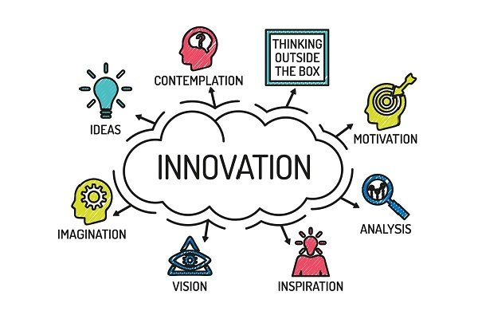
5 - Apporter des innovations
Notes:
Dans les entreprises plus matures en termes d’achat, les directions achats sont également censés contribuer à l’innovation.
L’innovation est source d’avantage concurrentiel pour une entreprise. L’innovation peut concerner un produit, une technologie, une matière utilisée, un procédé de fabrication ou encore les modes organisationnels de l’entreprises.
Il est possible d’identifier les innovations de rupture (qui remettent en cause la structure des coûts d’une industrie donnée) ou des innovations incrémentalistes (qui apportent un plus au produit/service/technologie déjà existant);
Il existe plusieurs comportements organisationnels vis-à-vis de l’innovation. En reprenant la classification de Danny Miller dans son livre Le paradoxe d’Icare, il est possible de distinguer:
1 – les entreprises « artisanes » qui se donnent à l’excès à leur passion. Dans le cadre de l’innovation, ce sont des entreprises prêtes à prendre toutes les innovations qui se présentent sans se soucier de leur utilité réelle. Il s’agit ici d’innover pour innover.
2 – les entreprises « bâtisseuses », qui captent toutes les innovations qui permettront de renforcer leur position sur le marché.
3 – les entreprises « vendeuses » qui utilisent l’innovation comme un levier marketing
4 – les entreprises « pionnières » qui veulent souvent être la première à innover, à n’importe quel coût.
Quel que soit le contexte, la direction des achats est un levier pour capter les innovations. Ces innovations sont issues des marchés fournisseurs.
La direction des achats peut « pousser » un fournisseur à changer la matière, la technologie voire même à améliorer ou développer de nouveaux produits. Cette relation de partenariat doit reposer sur l’analyse de l’impact positif de l’innovation pour l’entreprise acheteuse : maîtrise des coûts de fabrication, réduction des coûts d’achat, valeur ajoutée apportée au client final, impact positif en termes de RSE (par exemple, décarbonation).

Slide 17
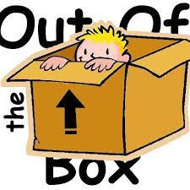
5 - Apporter des innovations
Notes:
Certaines directions des achats ont créé un « club start-up » dans leur panel fournisseur. Le but étant d’inciter et accompagner ces start-up dans leur développement (soutien financier, soutien organisationnelle, soutien matériel,…) en échange d’un contrat d’exclusivité avec la start-up en cas de succès technologique.
Dans tous les cas, cette nouvelle mission assignée aux directions des achats exige que le managers achats sortent de leur zone de confort, qu’ils prennent un peu plus de risque et surtout qu’ils soient « out of the box » pour pouvoir inspirer les fournisseurs et capter les innovations qui seront source de valeur ajoutée.

Slide 18

Entraînement
Maintenant, à vous !
Notes:
Vous êtes en charge des achats d’une entreprise fabricant de tramways et fournissant des systèmes ferroviaires clés en main. Sur un salon, vous avez identifié un nouveau fournisseur de plaquettes de freins établi en Syldavie (pays imaginaire !) très compétitif. Ses plaquettes sont à première vue des copies d’un produit concurrent mais homologuées et brevetées sur le marché Syldave.
1 – Lister les risques de ce projet de changement de fournisseur.
2 – Placer les risques sur une matrice type AFNOR gravité/probabilité (notées sur une échelle de 1 à 3).
3 – Proposer un plan de « risk mitigation » pour les risques critiques (supérieur à 6).
Travail à faire en groupe de 5 participants. Envoyer au plus tard le 20 octobre 2022. Maximum 3 pages.

